Slide 1


El lago Ypacaraí, es un lago ubicado entre los departamentos Central y Cordillera de Paraguay. Es mundialmente conocido gracias a la guarania "Recuerdos de Ypacaraí", de Zulema de Mirkin y Demetrio Ortiz. Este lago está ubicado a aproximadamente 48 km de la capital del país, Asunción.
Rodean al lago Ypacaraí las ciudades Areguá, Ypacaraí y San Bernardino. El lago sirve de marco para actividades de esparcimiento, turismo y arte. Durante la estación veraniega, el lago suele llenarse de visitantes que disfrutan de sus playas y del hermoso paisaje. En el año 2013 el lago contaba con una gran cantidad de cianobacterias, pero según el último informe del Ministerio de Salud Publica de Paraguay en un comunicado público el 28 de octubre de 2014 con Nº 2035, comunica que la cantidad de bacterias en el lago esta por debajo de las cantidades mínimas que puedan considerarse perjudiciales para la salud.
El lago Ypacaraí abarca aproximadamente 90 km² de superficie y sus dimensiones son 24 km de norte a sur y 5 a 6 km de este a oeste. Su profundidad media es de 3 m.
El paisaje que conforma el lago es muy bello, pues está rodeado por cerros con espesa vegetación y por tres pueblos que se extienden en las elevaciones circundantes.
El lago desagua en el río Salado, que a su vez llega al río Paraguay. Asimismo, desaguan en este lago varios arroyos, como el Yaguá Resau, Yuquyry, Puente Estrella y Pirayú.
Creó: Jeremías
Para: mis pps
Música: Pájaro Campana - Arpas en estéreo

Slide 2
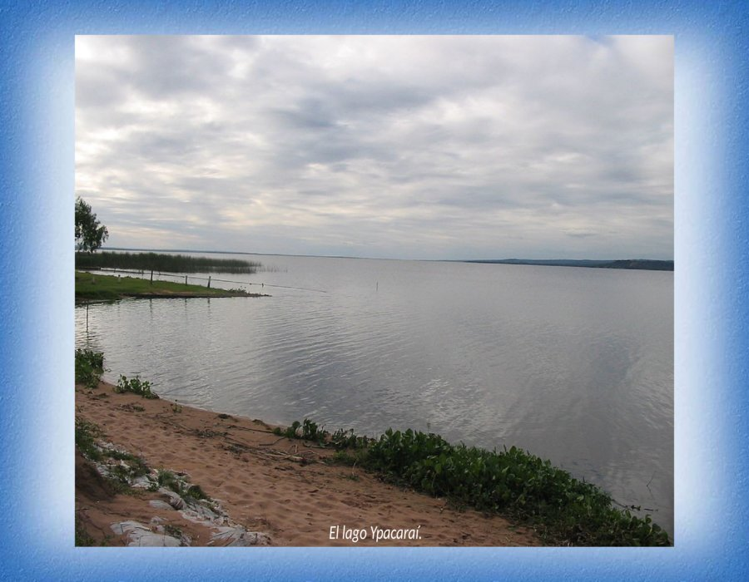

Slide 3
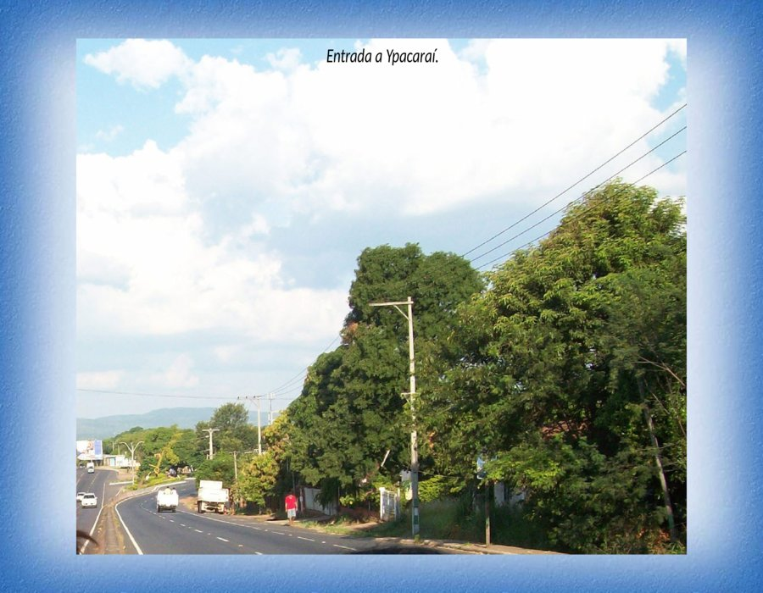

Slide 4
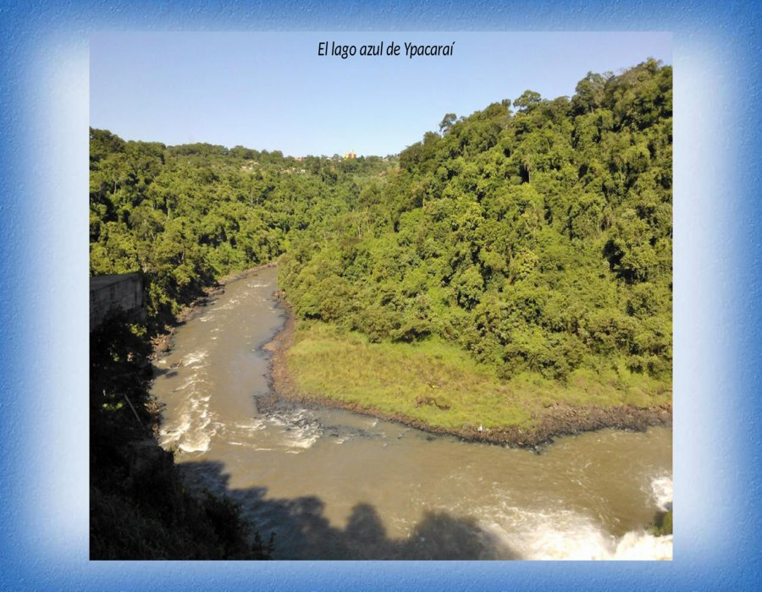

Slide 5
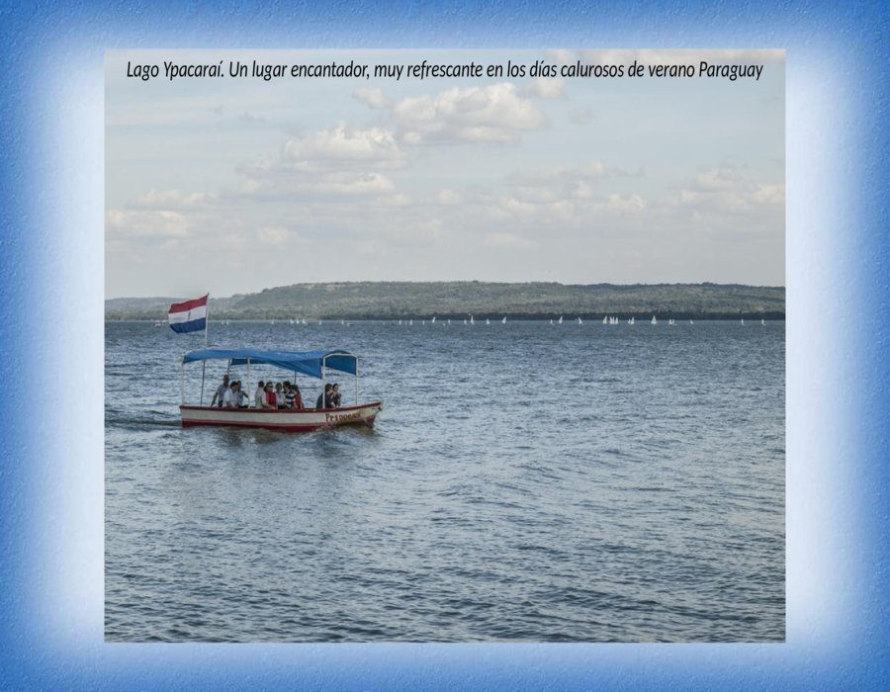

Slide 6
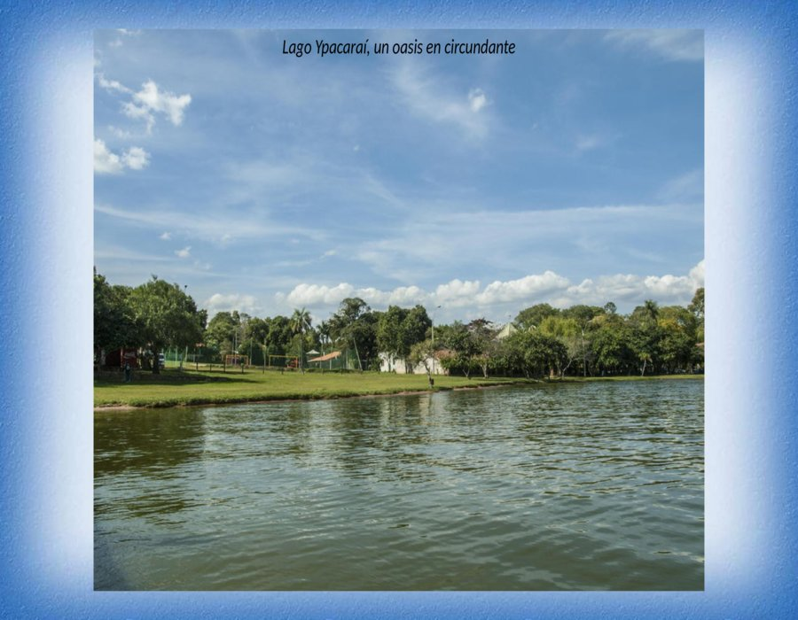

Slide 7
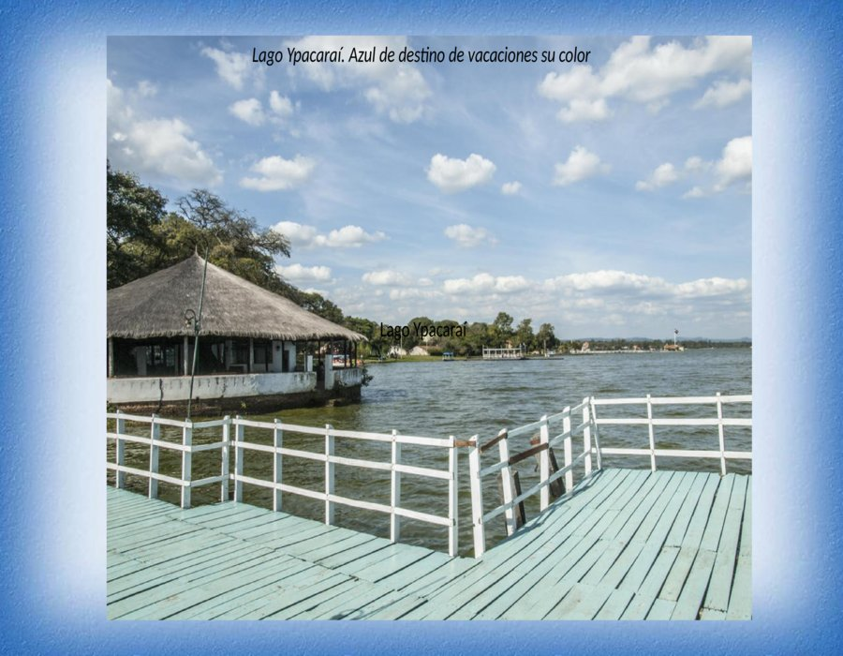

Slide 8
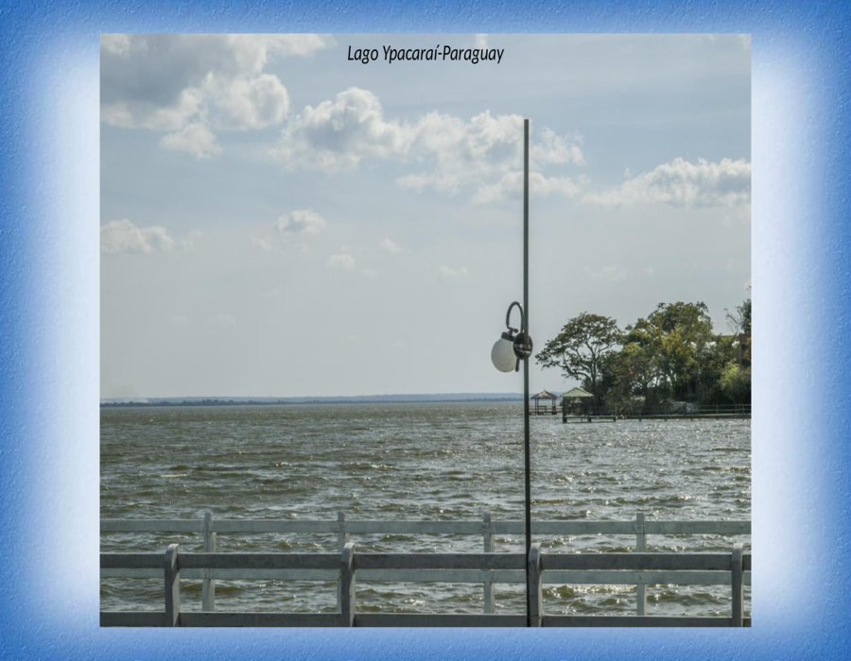

Slide 9
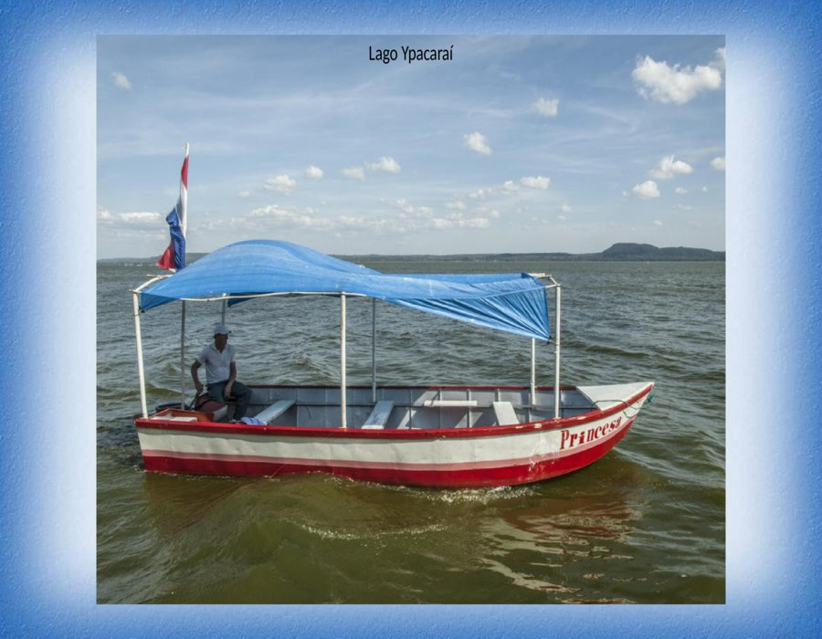

Slide 10
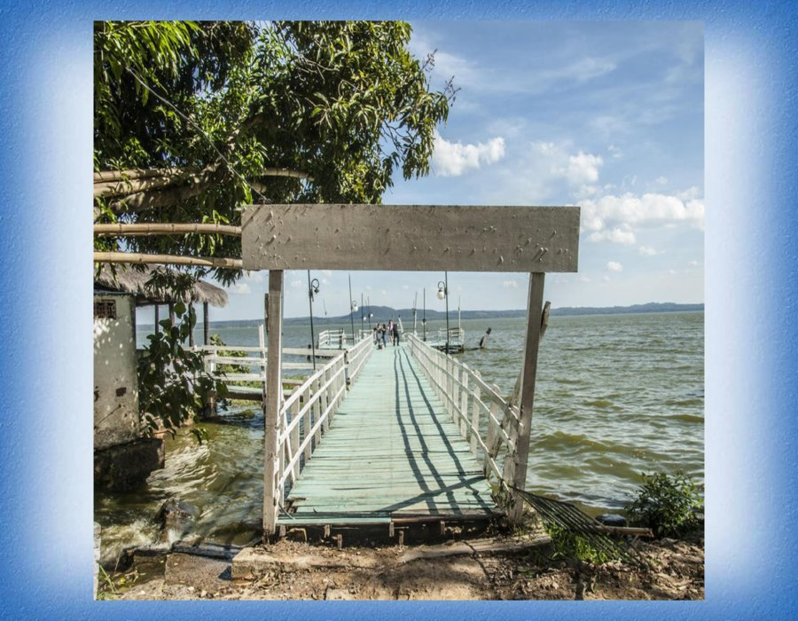

Slide 11
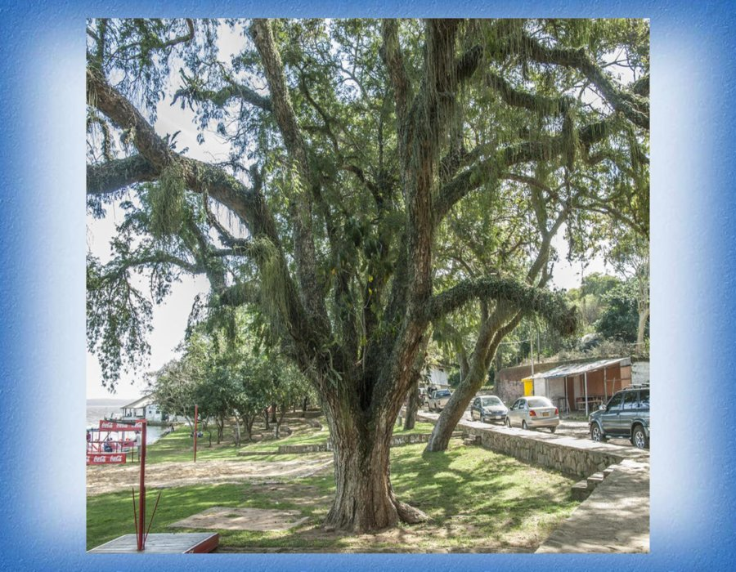

Slide 12
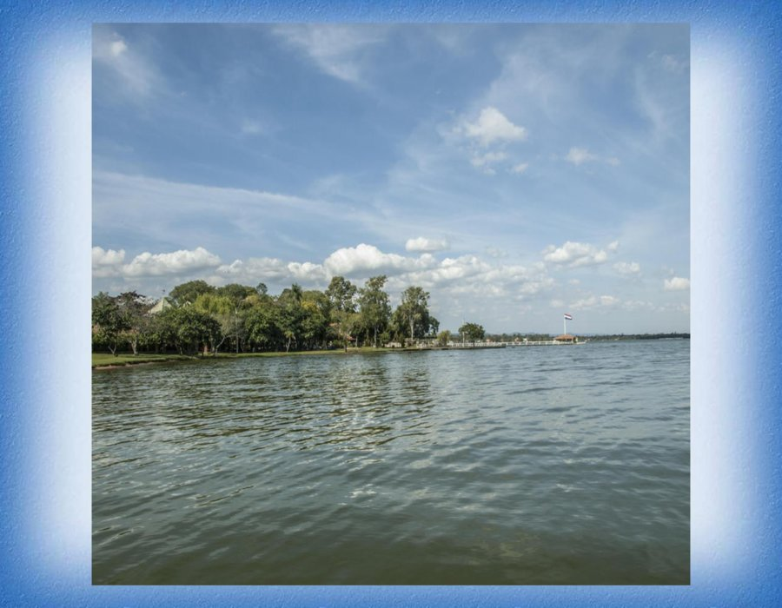

Slide 13
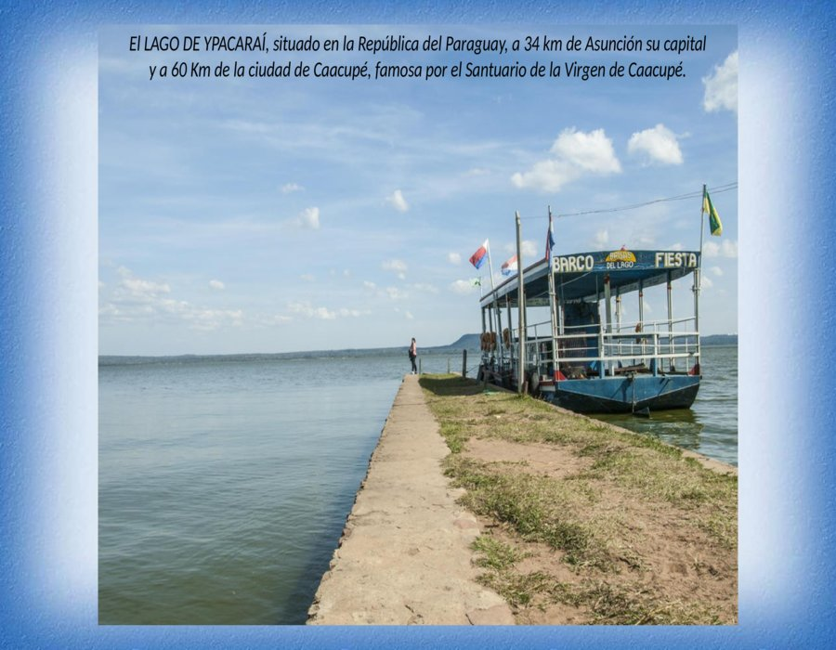

Slide 14
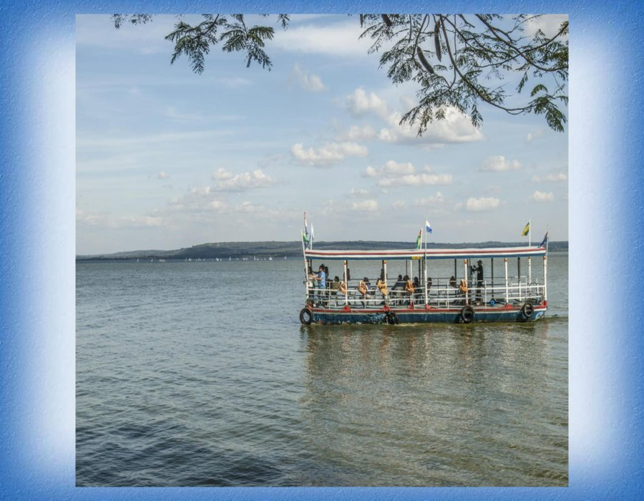

Slide 15
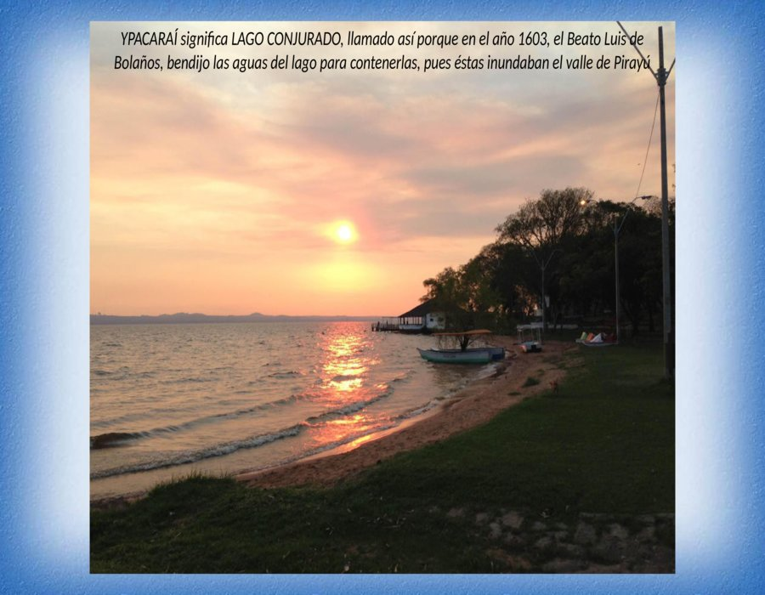

Slide 16
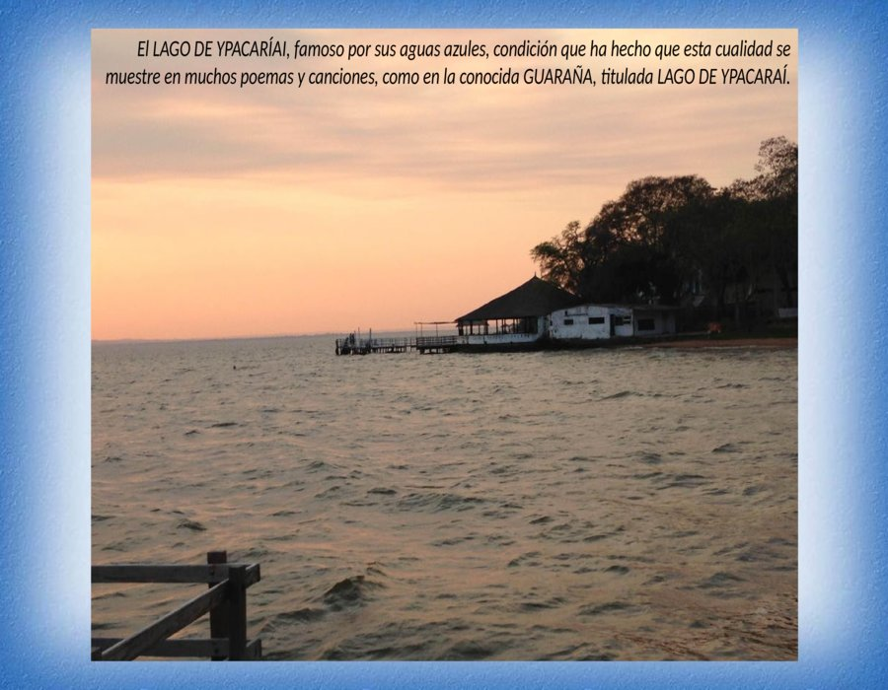

Slide 17
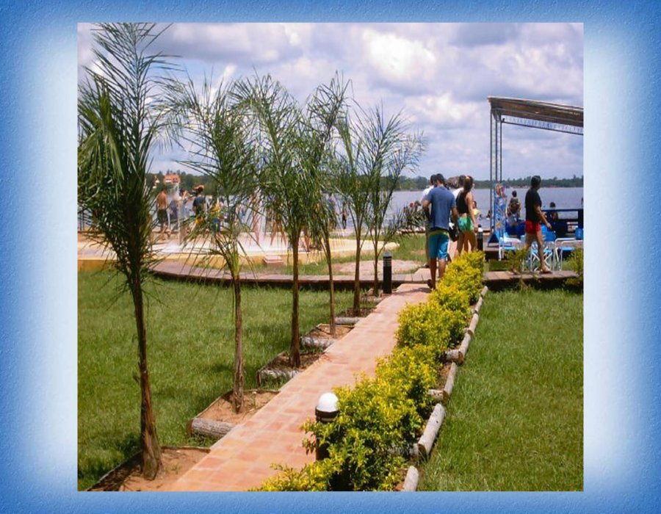

Slide 18
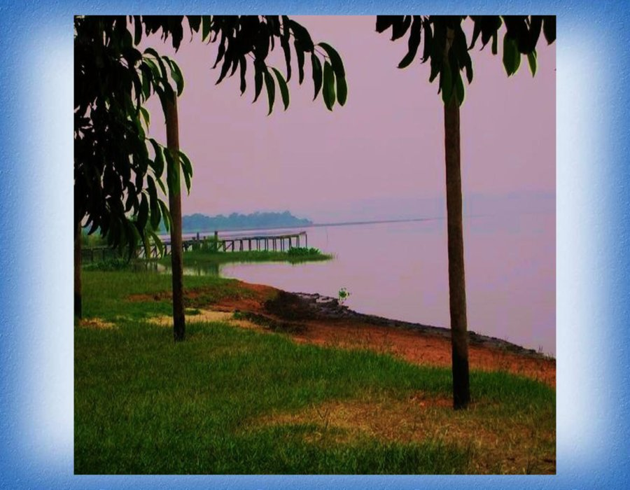

Slide 19
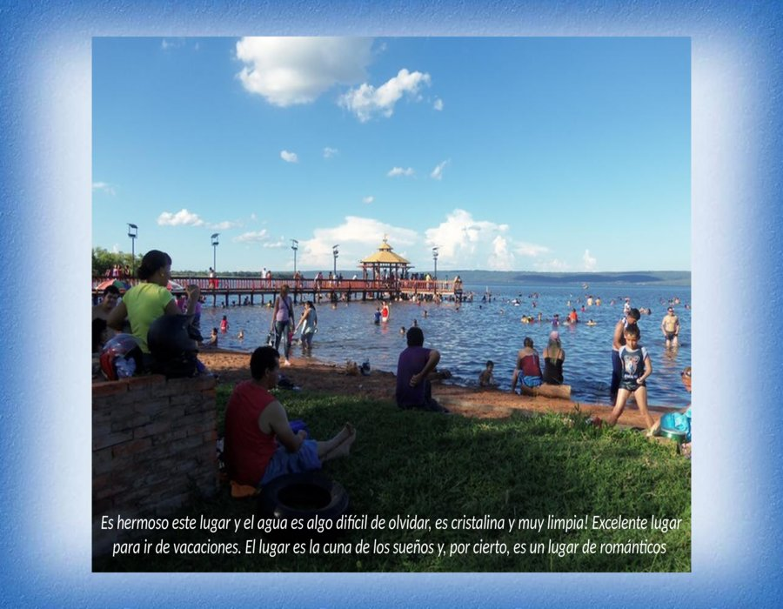

Slide 20
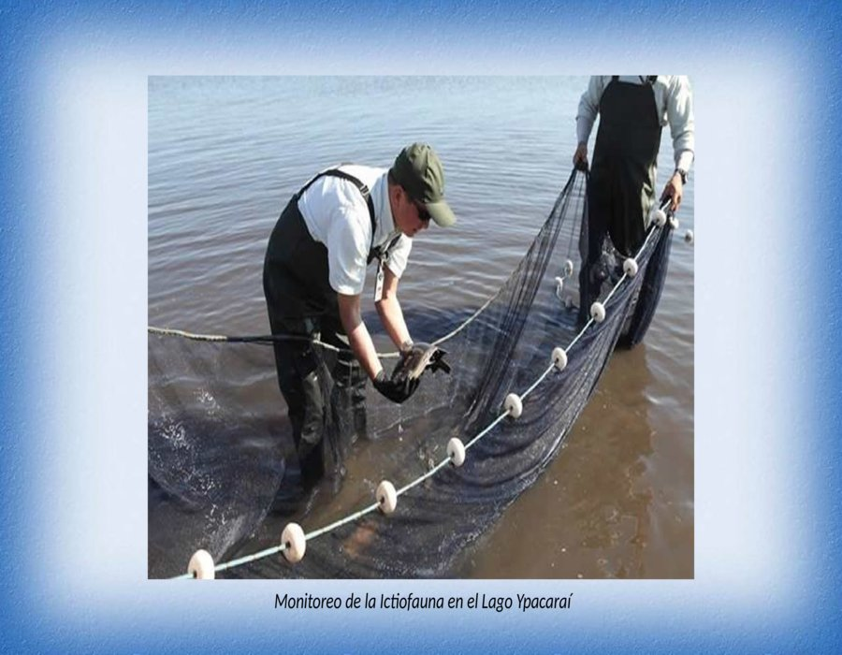

Slide 21
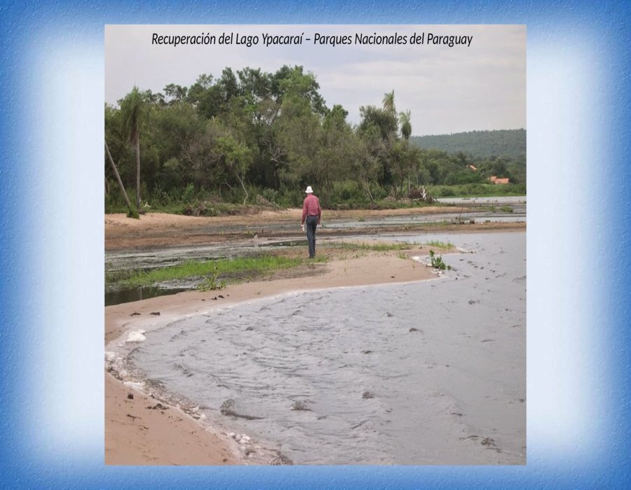

Slide 22
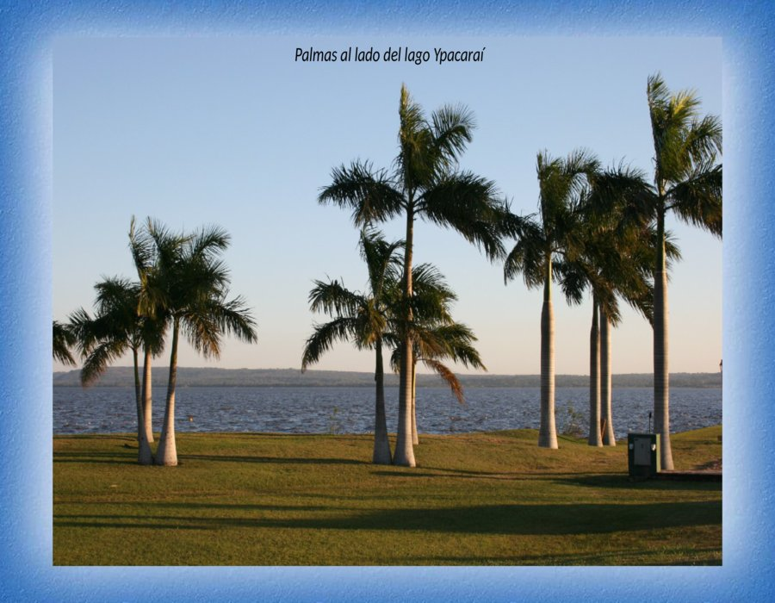

Slide 23
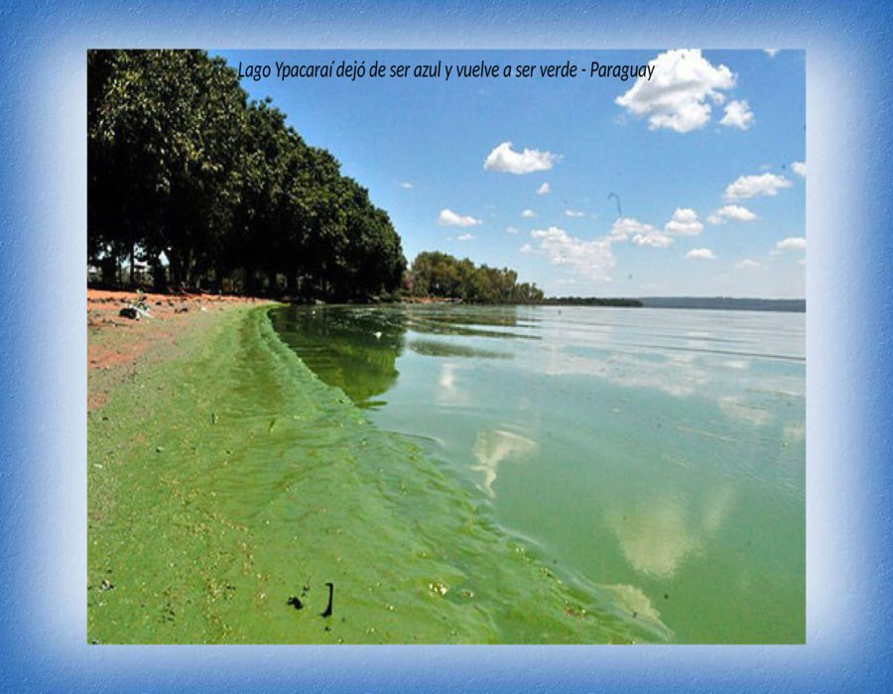

Slide 24
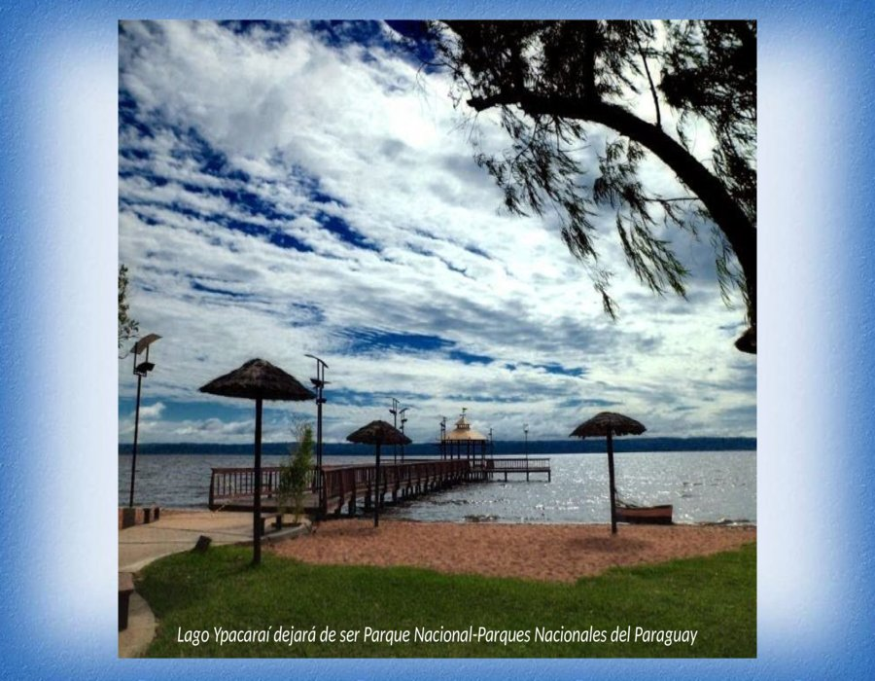

Slide 25
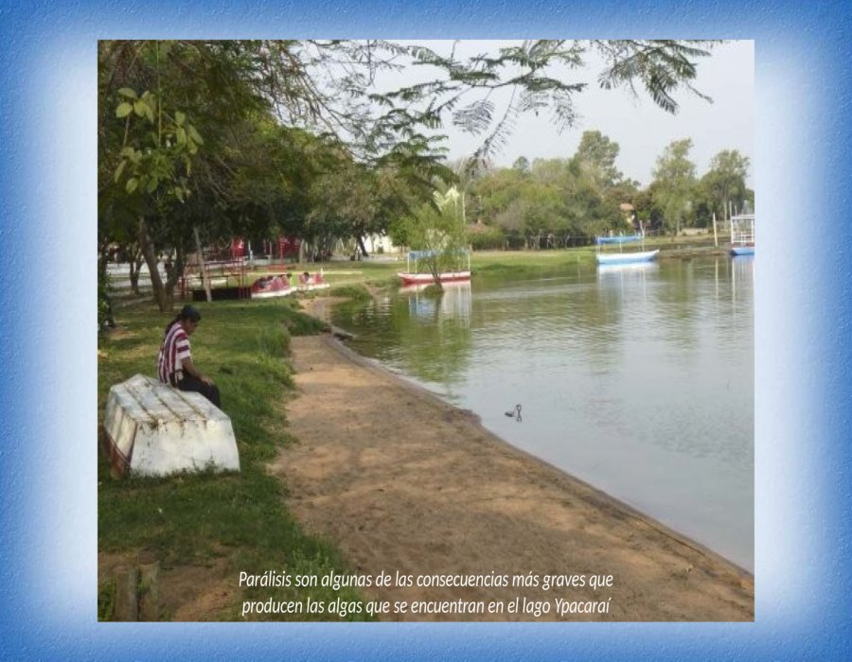

Slide 26


Slide 27
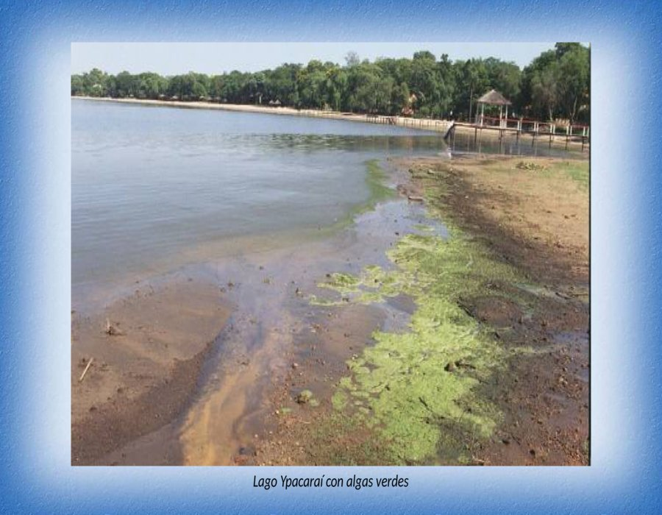

Slide 28
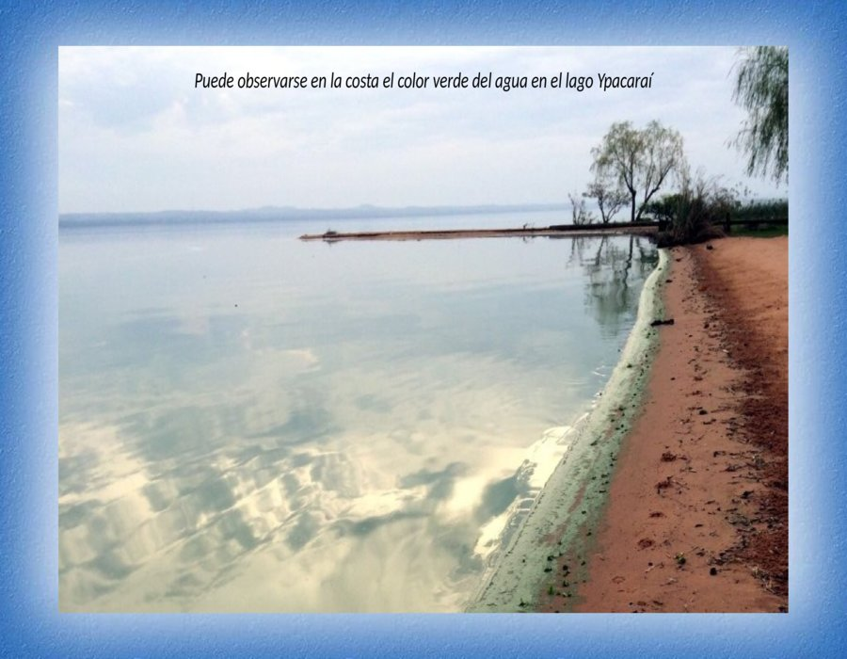

Slide 29
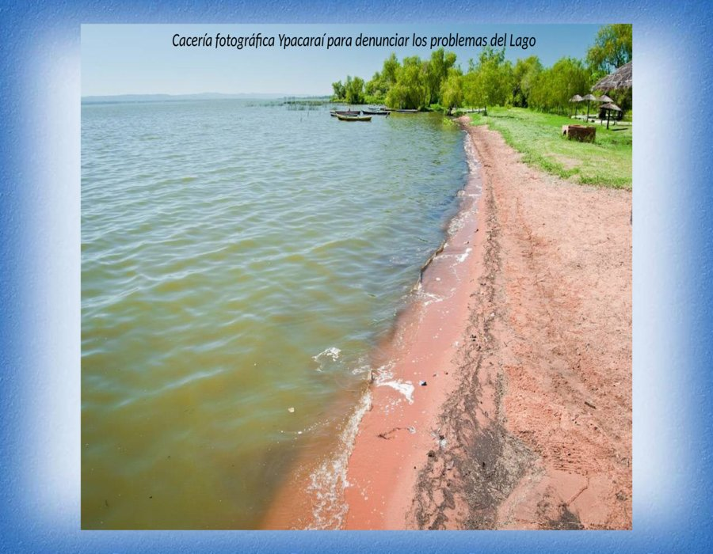

Slide 30
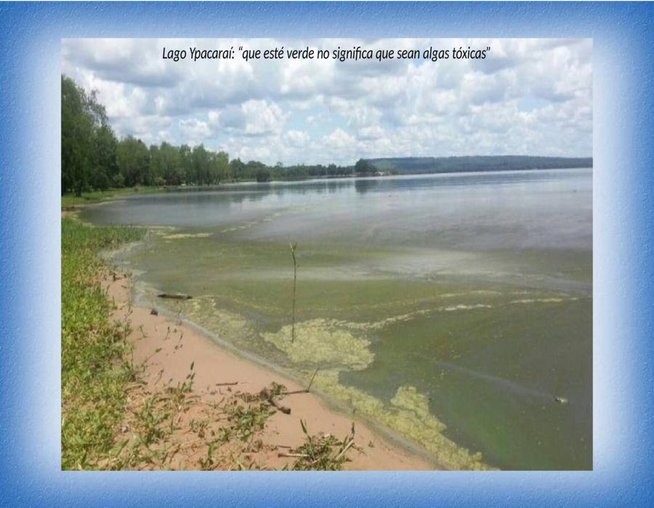

Slide 31


Slide 32
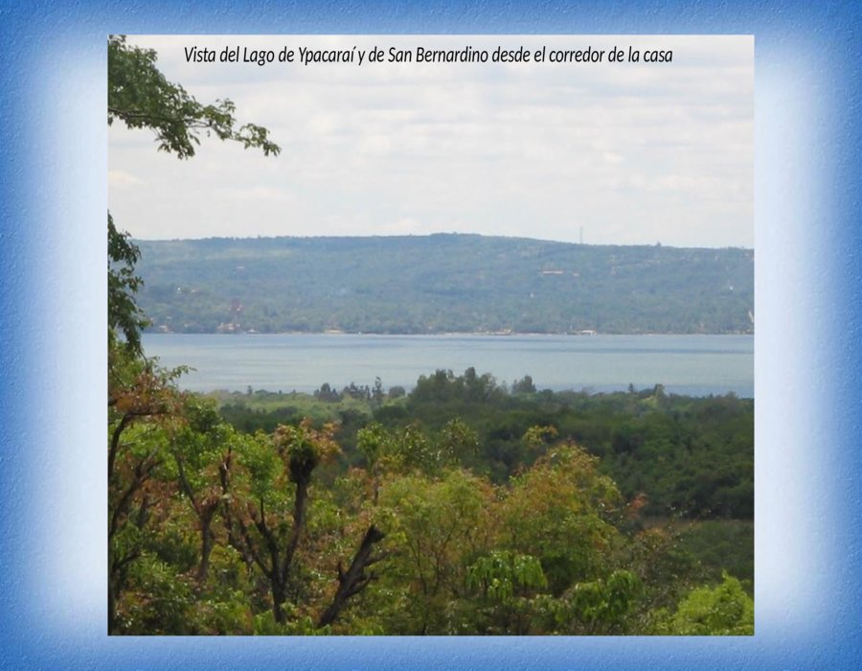

Slide 33


Slide 34
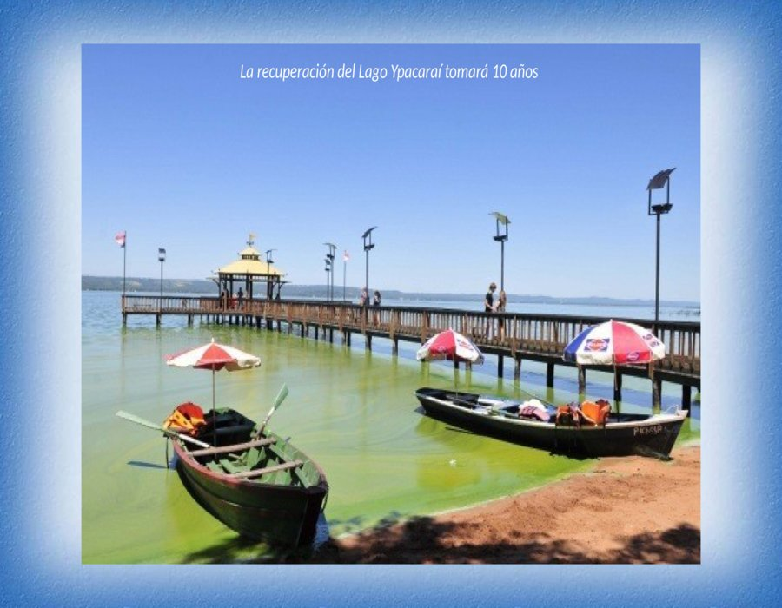

Slide 35
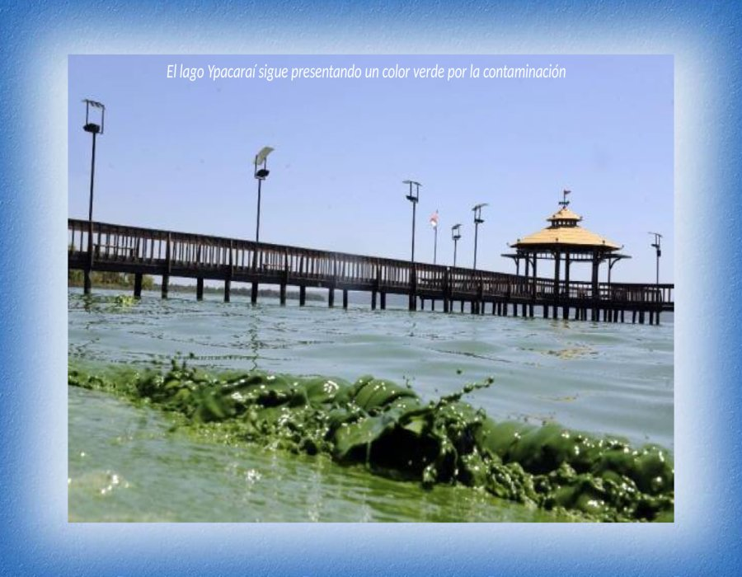

Slide 36
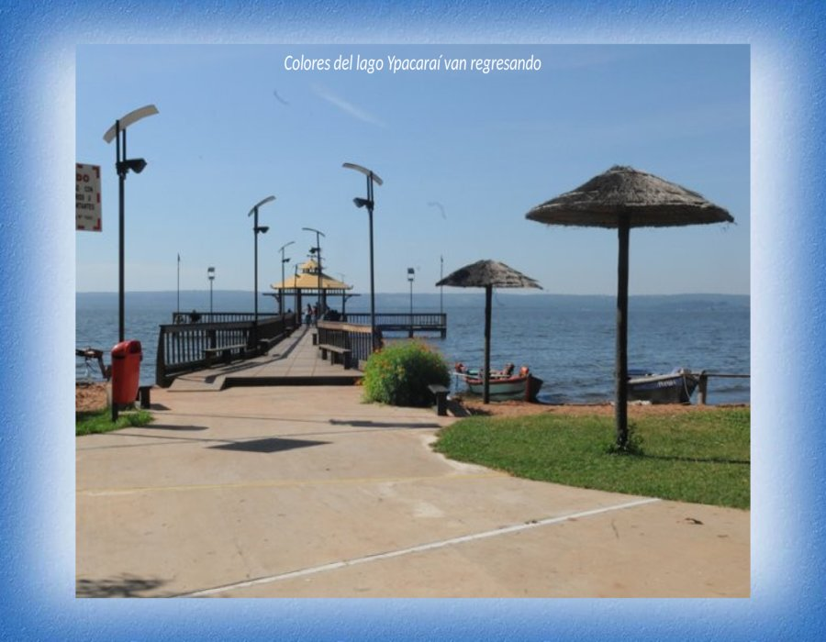

Slide 37
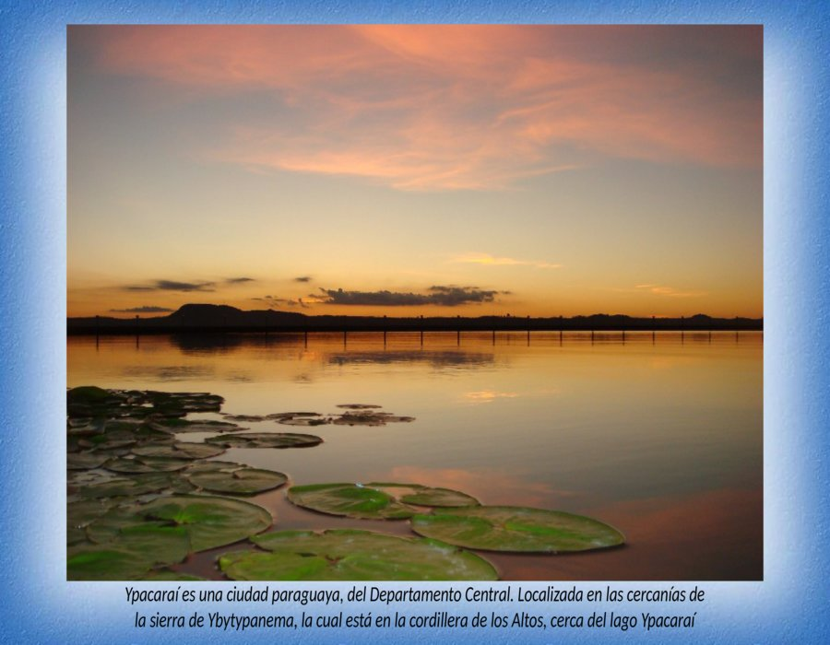

Slide 38
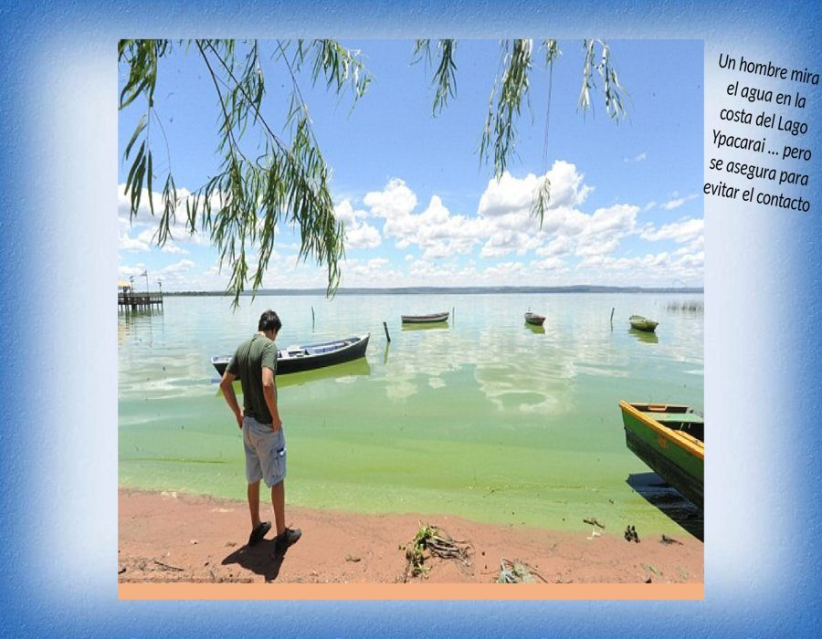

Slide 39
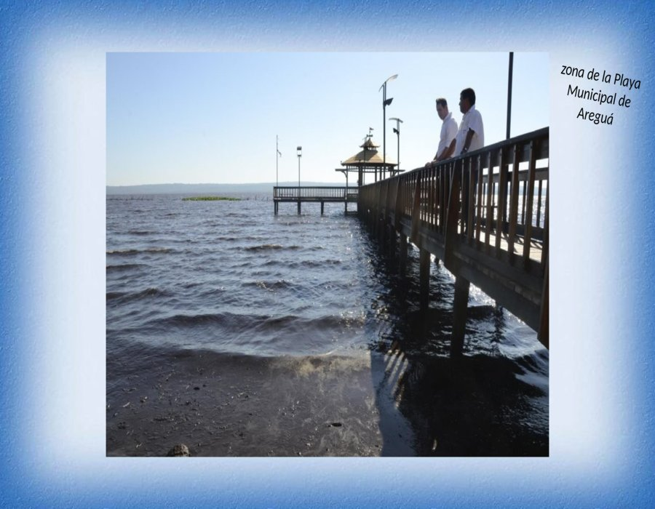

Slide 40
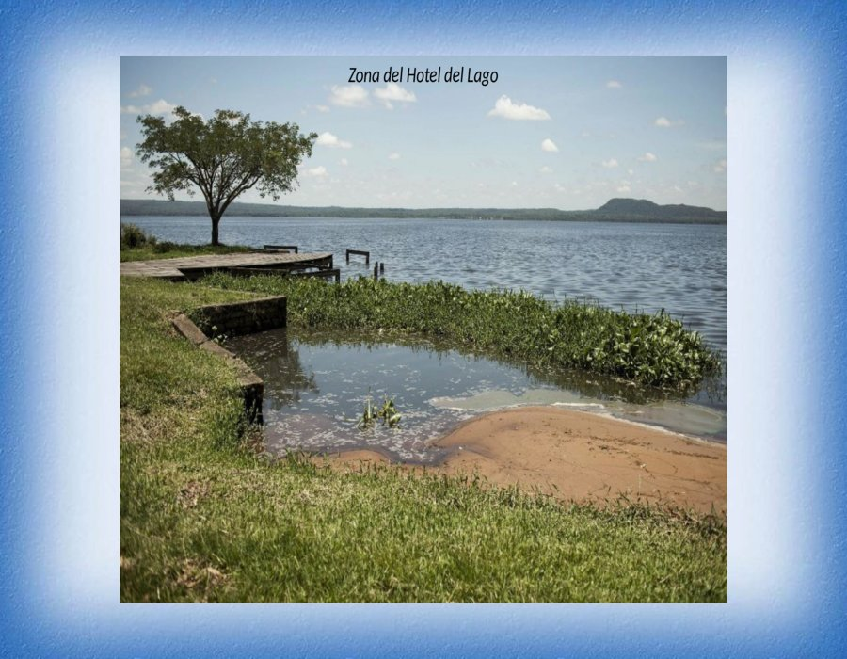

Slide 41


Slide 42
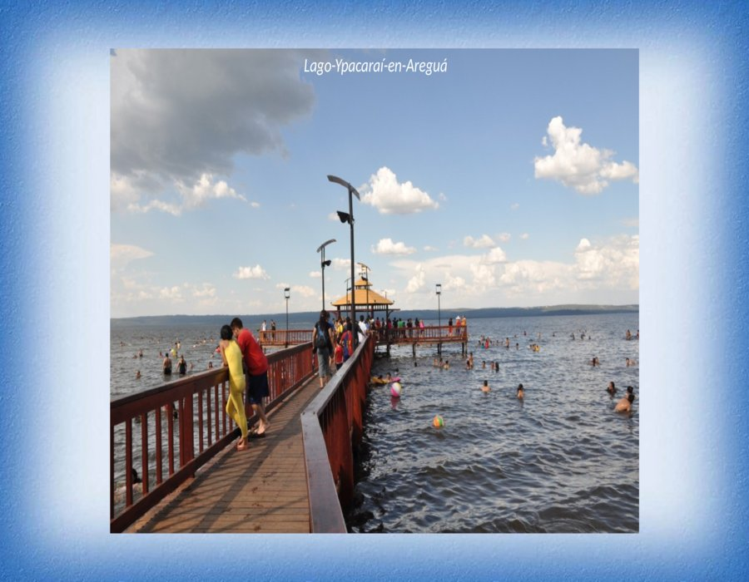

Slide 43
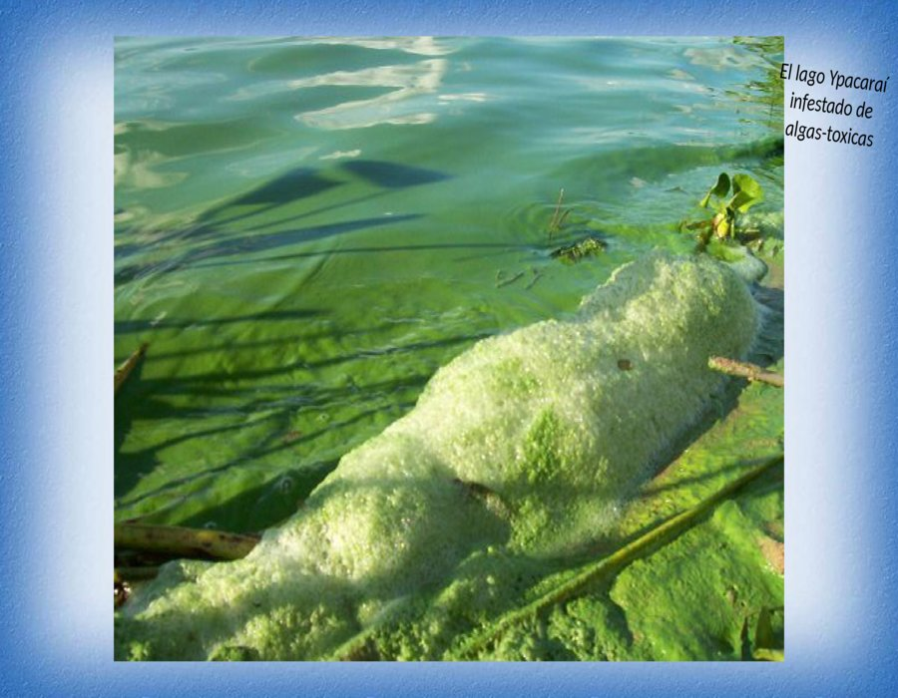

Slide 44


Slide 45
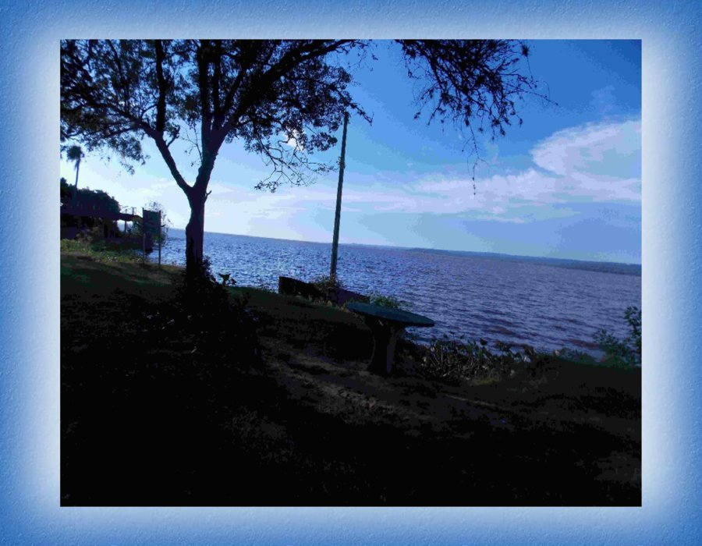
Lago azul de Ypacaraí

Slide 46
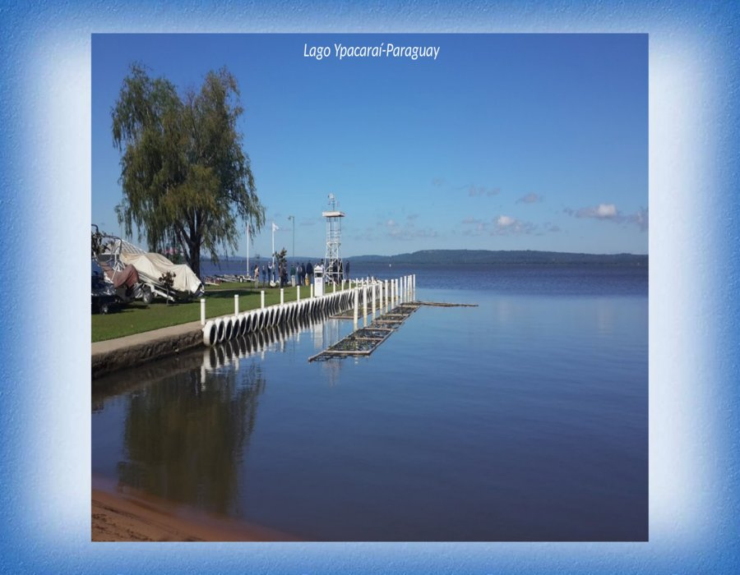

Slide 47


Slide 48
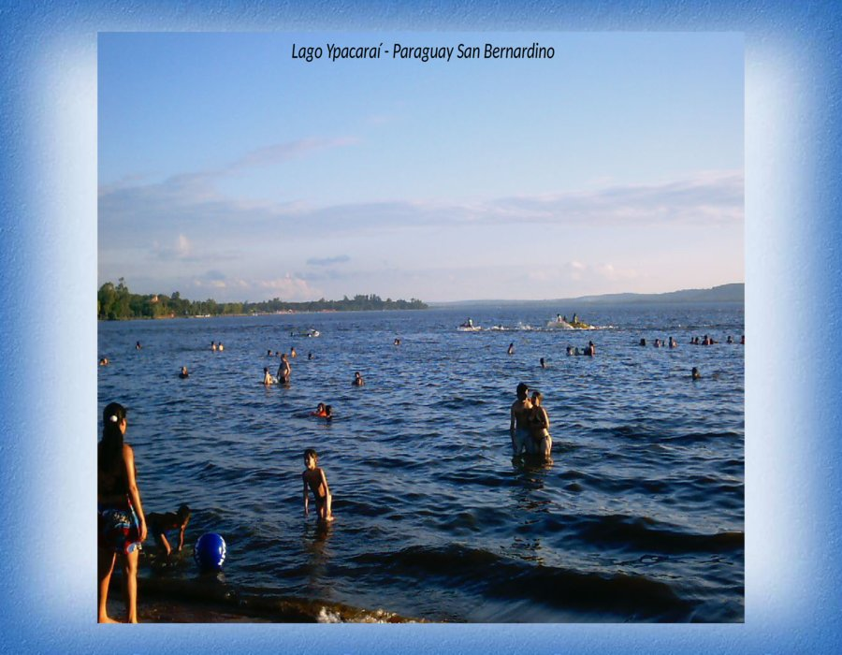

Slide 49
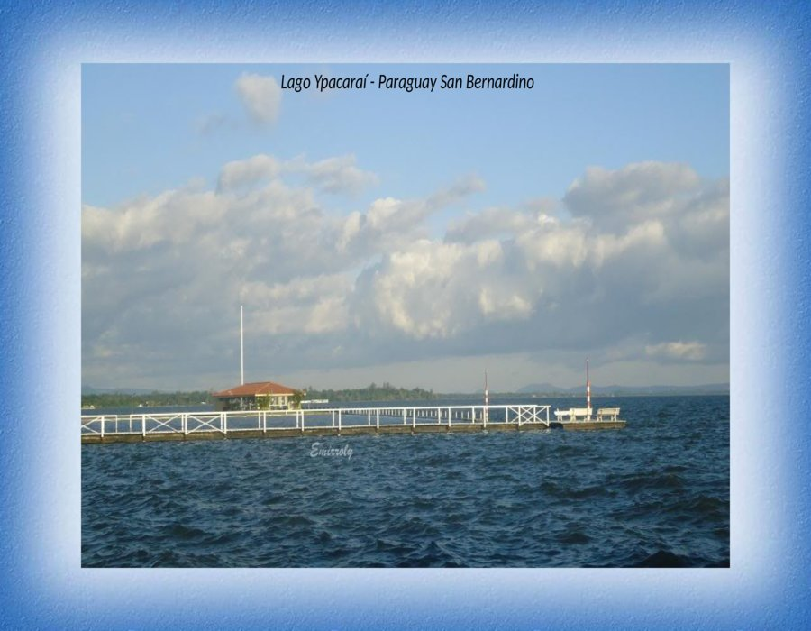

Slide 50
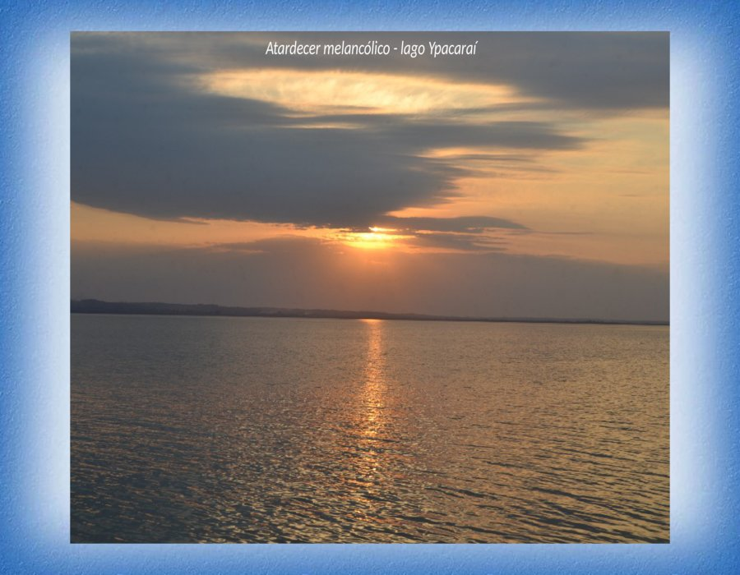

Slide 51
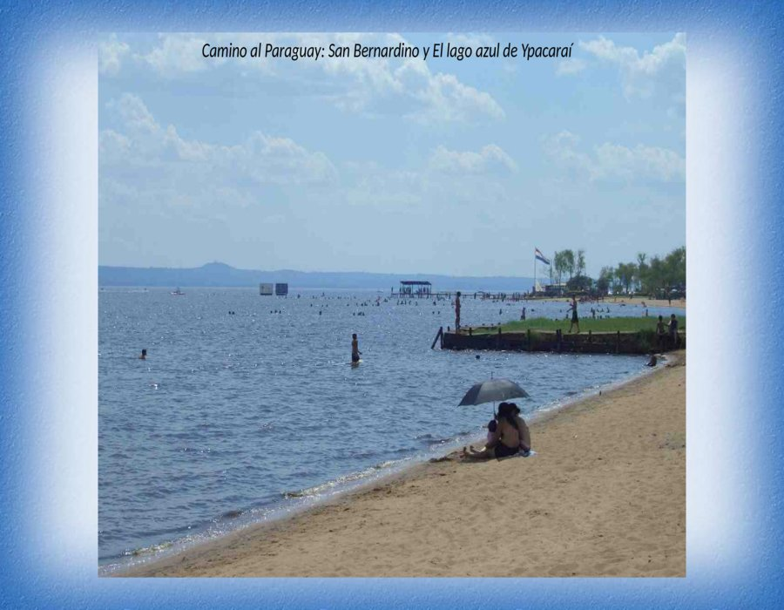

Slide 52
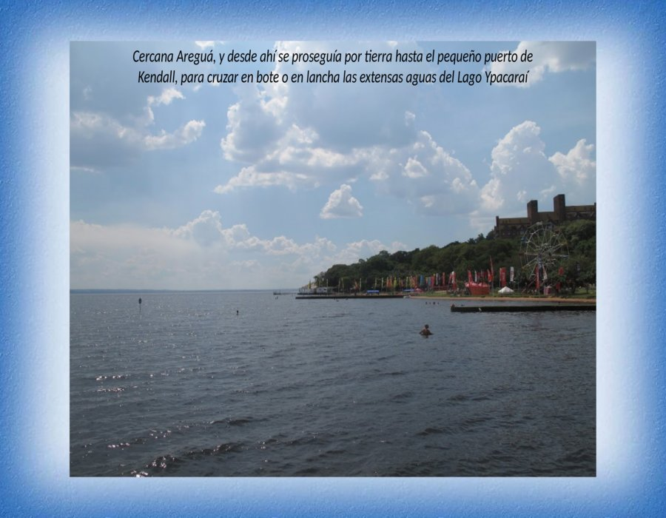

Slide 53
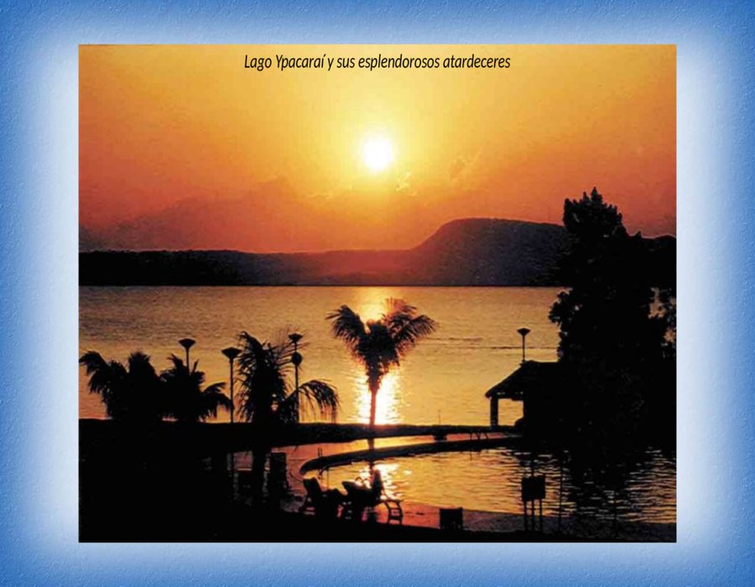

Slide 54
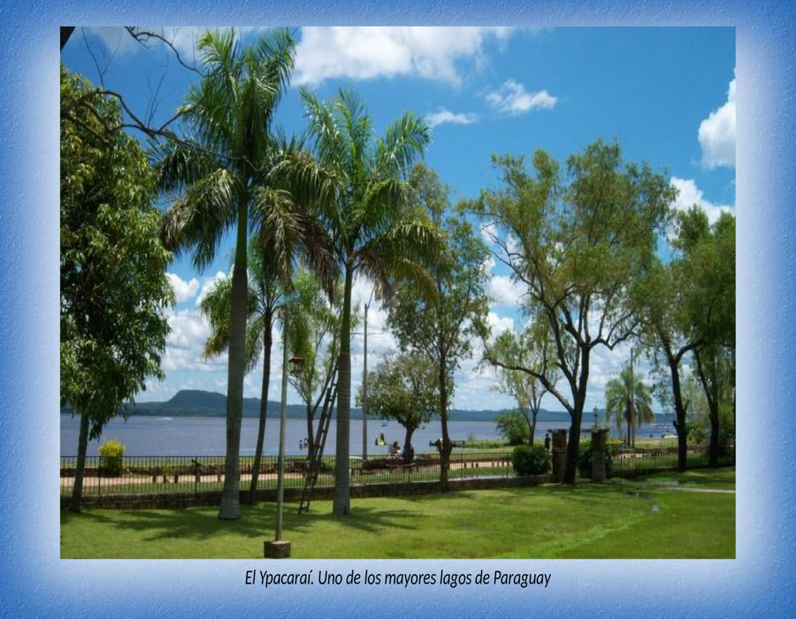

Slide 55
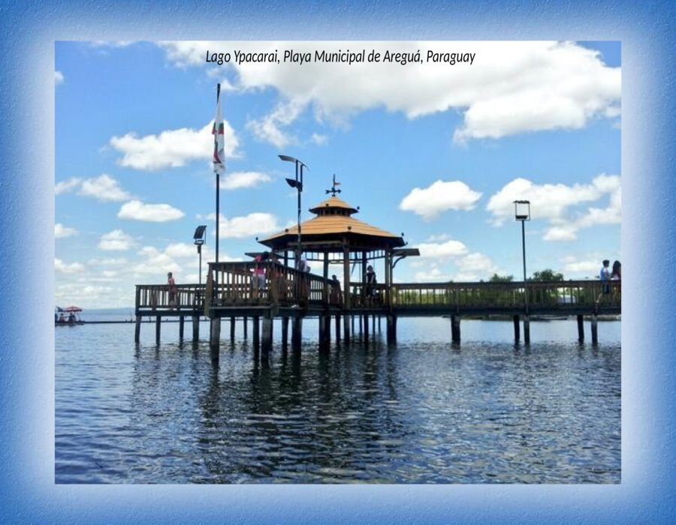

Slide 56
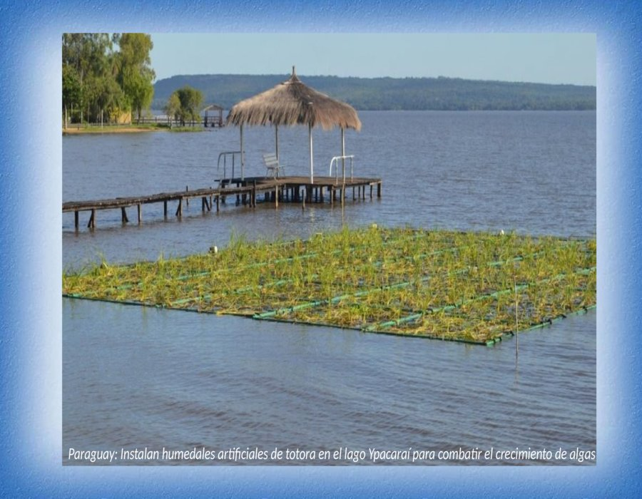

Slide 57
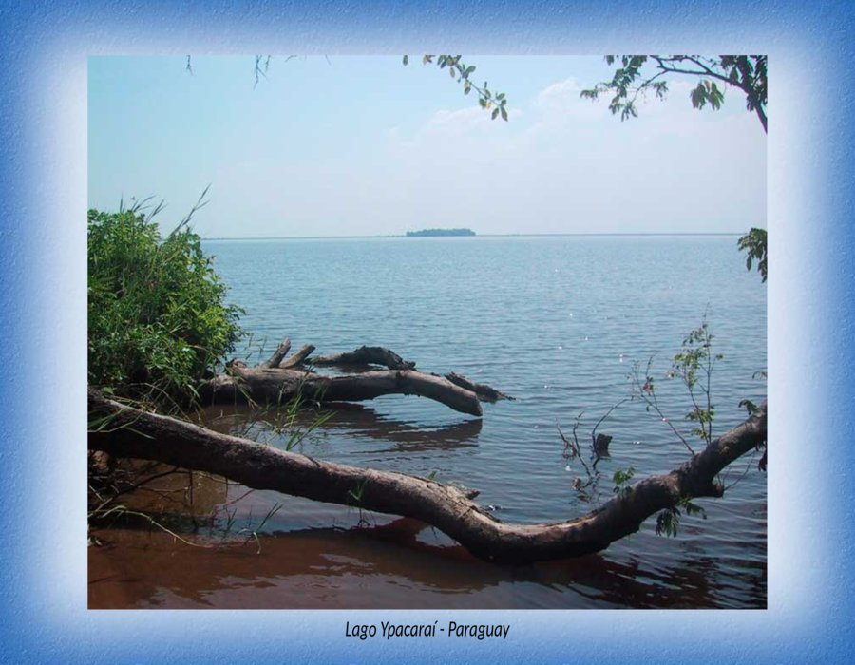

Slide 58


Slide 59


Slide 60


Slide 61


Slide 62


Slide 63


Slide 64


Slide 65


Slide 66


Slide 67


Slide 68


Slide 69


Slide 70


Slide 71


Slide 72


Slide 73


Slide 74


Slide 75


Slide 76


Slide 77


Slide 78


Slide 79


Slide 80


Slide 81


Slide 82


Slide 83


Slide 84


Slide 85


Slide 86







¿Te ha gustado?
Puedes ver más entrando
Aquí
Además puedes recibir powerpoints en tu correo electrónico suscribiéndote aquí:

